Slide 1
স্বাগতম

Slide 2
শিক্ষক পরিচিতি
মোঃ হুমায়ুন কবির ,
সহকারী শিক্ষক,
নাখারগঞ্জ সরকারি প্রাথমিক বিদ্যালয়,
নাগেশ্বরী, কুড়িগ্রাম

Slide 3
পাঠপরিচিতি
শ্রেণিঃ প্রথম
শিরোনামঃ গণনা করি
পাঠ্যাংশঃ গণনা (১-৫)

Slide 4
এসো কিছু ছবি দেখি

Slide 5
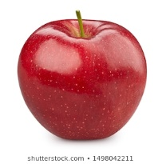
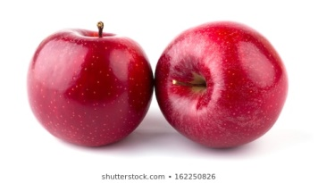
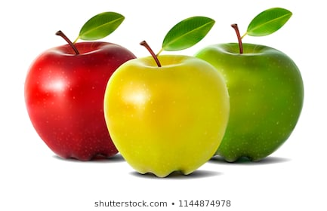
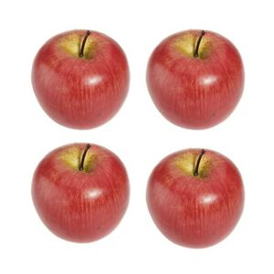
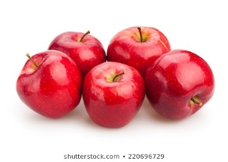

Slide 6
পাঠের শিরোনাম ঘোষণা
গণনা করি
শিখণফলঃ ৩.১ (১ থেকে ৫ গণনা)

Slide 7
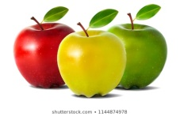
১
২
৩
৪
৫

Slide 8
গণনা করি
১টি আপেল
২টি আপেল
৩টি আপেল
৪টি আপেল
৫টি আপেল

Slide 9
মূল্যায়নঃ
১ থেকে ৫ পর্যন্ত গণনা কর ।

Slide 10
বাড়ীর কাজ
পাঁচটি আপেল নিয়ে আসবে।

Slide 11
সবাইকে স্বাগতম

